Slide 1


Slide 2







Merci à nos sponsors

Slide 3
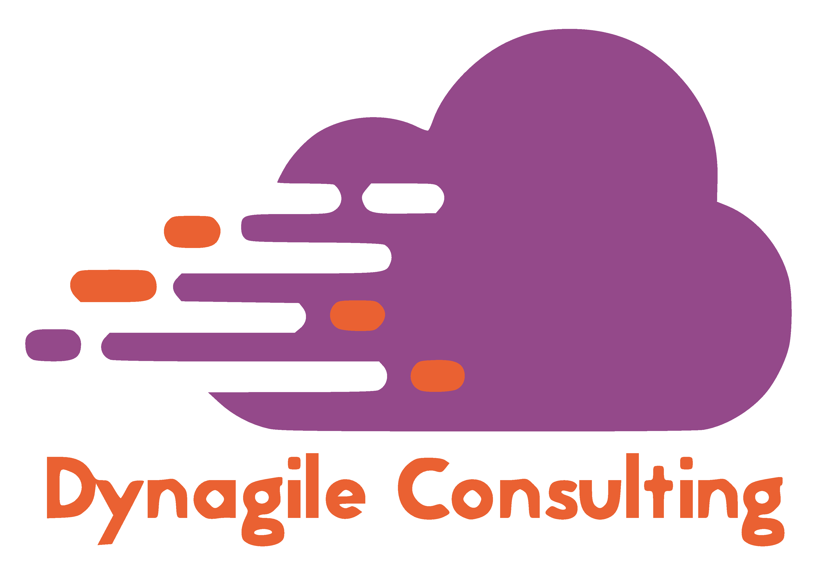


Merci à nos sponsors

Slide 4




Suivez-nous !
https://www.linkedin.com/company/biz-apps-french-community
@BizFrench
https://www.linkedin.com/company/ams-community/
@aMSComm2
https://www.linkedin.com/groups/8599174/
@ClubPowerBI

Slide 5








Pierre Bourdial Tech @ Ms 4 Power Platform
Une visibilité Dataverse pour les gouverner tous
Fredo Solution Architect PP
aka.ms/pierreb
@peyoboubou

Slide 6
Agenda
(5 min) Pourquoi ? Sécurité à côté des données – Dataverse = back-end low-code -> PBO
Définir règles vs définir accès (vs SharePoint)
Exemples d’apps basées sur Dataverse ? Canvas / MD apps / API / Power Automate / TDS End Point
Sauf Power Pages / Portals = web roles (note : authent != AAD)
(8 min) Concepts de la sécurité -> FPE
Prérequis connaissances techniques : Le datamodel de DVS
Tout est « table » -> il y a des privilèges pour tout
Le Cascading et le Reparent
Expliquer les concepts
Utilisateur, équipe, enregistrement
Propriétaire / Division (BU) + Hiérarchies
Teams : AD Teams / Owner Teams / Access Team
(12 min) Rôle de sécurité -> FPE
RAPPEL -> Tout est « table » -> il y a des privilèges pour tout
Rôles par défaut – bonnes pratiques
Rôle minimum
Privilèges sont additifs
Kesako : contenu, niveaux, relations append / append to
Privilèges et privilèges spéciaux
(5 min) Modern BU Management -> FPE
Règle quelle problématique
Changement de BU
Accès spécifique en dehors de son organisation
(10 min) Tips / Outils -> PBO
Bonnes pratiques -> Par où commencer
Bien connaitre son modèle de données
Enumérer tous les personas partie prenant
Connaitre les règles globales + exceptions
Tips
Isoler les rôles de sécurité dans une Solution spécifique
Privilégier la création de table avec un visibilité User
L’utilisation de « Modern BU Management » nécessite une réflexion supplémentaire
Pour aller plus loin (reprendre les mots clés ?) + bible aka.ms
Tools
Editeur de formulaires
Access checker
Test on behalf

Slide 7
Sécuri’data
Pourquoi mettre de la sécurité à côté des données

Slide 8



Une application simple sur un stockage simple
App
UI
Processus
Data

Slide 9
Application avec le même type d’utilisateur
Filtres
App
UI
Processus
Data

Slide 10
Application avec plusieurs types d’utilisateurs
App
Filtres
UI
Processus
Accès
Direct
Possible
Accès
Direct
Possible
Data

Slide 11
Mais un Filtre n’est pas de la sécurité
App
Filtres
UI
Processus
Accès
Direct
Possible
Accès
Direct
Possible
Accès aux données depuis une autre application ou par une API
Data

Slide 12

Utilisation des données ne passe pas par l’application
App
Filtres
UI
Processus
Accès aux données depuis une autre application ou par une API
Data

Slide 13
Données / Processus / Sécurité au même endroit
App
UI
Accès aux données depuis une autre application ou par une API
Data Service
Data
Processus
Filtres
Sécurité

Slide 14

Le comportement reste le même
App
UI
Accès aux données depuis une autre application ou par une API
Data Service
Data
Processus
Sécurité

Slide 15
Utilisation du modèle de sécurité
Applications « model driven »
Applications « Canvas »
Power Automate
Accès via API
Accès via Excel
Accès via le « TDS End Point » : SQL Manager + Power BI Direct Query
/!\ Attention : Les utilisateurs de Power Pages utilisent des rôles spécifiques → Web Roles

Slide 16
visibilité Dataverse, pourquoi ?

Slide 17
Des options complémentaires pour gérer la sécurité
Partage d'enregistrements
Equipe D’accès
Equipe Synchronisé avec Azure Active Directory
Hiérarchie de personne
Position / Poste
Au niveau du champ
Relations
Rôle de sécurité
Division
Organisation
Activités
Partage d’équipe d’accès
Utilisateur Propriétaire
Equipe Propriétaire
Division Propriétaire
Redéfinir la parenté
From/to
Concernant
Ajouté / Ajouté à
Hiérarchie de division
Table POA
Outils de contrôle

Slide 18
Des options complémentaires pour gérer la sécurité
Partage d'enregistrements
Equipe D’accès
Equipe Synchronisé avec Azure Active Directory
Hiérarchie de personne
Position / Poste
Au niveau du champ
Relations
Rôle de sécurité
Division
Organisation
Activités
Partage d’équipe d’accès
Utilisateur Propriétaire
Equipe Propriétaire
Division Propriétaire
Redéfinir la parenté
From/to
Concernant
Ajouté / Ajouté à
Hiérarchie de division
Table POA
Outils de contrôle

Slide 19
Concepts de sécurité
Concepts Dataverse à maîtriser
Ça va être technique

Slide 20






Les Tables dans Dataverse
Crée ton modèle de données
Dataverse contient des tables
Tout est « Table » dans Dataverse
Presque toutes les tables sont « extensibles »
Data
Dataverse
Définis les permissions
Dataverse contient aussi la définition des privilèges des utilisateurs, en général pour chaque table :
Créer | Lire | Assigner | Ajouter
Modifier | Supprimer | Partager | Ajouter à
Chaque privilège est associé à niveau de permissions !
 | Aucun | Organisation | Divisions enfant | Division | Utilisateur
Accès à : | N/A | Toute la table | Divisions propriétaire et enfants | Division | Utilisateur propriétaire

Slide 21
Les Propriétaires Dans Dataverse
Organisation
Les Divisions
Représente l’organisation logique d’un groupe d’utilisateur.
Vise à établir les permissions Dataverse.
Important de planifier la structure en amont !!!
C’est un « arbre » !
Au début, il n’y en a qu’une seule ! Elle est appelée « Organisation » !
Ventes
Support
Nord
Sud
SAV
Les Utilisateurs Propriétaires
Les utilisateurs sont rattachés à une seule division.
Chaque ligne de chaque table a une colonne propriétaire remplie obligatoirement :
Le propriétaire est un utilisateur (ou une équipe)
La colonne « Division propriétaire » est remplie automatiquement selon la division du propriétaire
La « Division propriétaire » détermine le « niveau » du privilège autorisé

Slide 22
Les équipes Dans Dataverse
Les équipes
… permettent de créer des groupes d’utilisateur (note : possible de synchroniser avec un groupe Azure AD)
… sont aussi une table, relation N:N avec la table utilisateurs
Un utilisateur bénéficiera de privilèges supplémentaires via son appartenance à des équipes
Les différents types d’équipe
Les équipes propriétaires
Comme pour les utilisateurs : sont rattachées à une seule division, peuvent être propriétaires d’une ligne dans une table.
Les équipes d’accès
Ne peuvent pas être propriétaires, sont liées à une seule ligne d’une seule table.
Donnent des privilèges sur cette ligne aux utilisateurs de l’équipe (Lire, Ecrire, Attribuer etc..).
Exemple : équipe de ventes sur une opportunité.
Note : équivalent à un partage « explicite » à chaque utilisateur membre

Slide 23
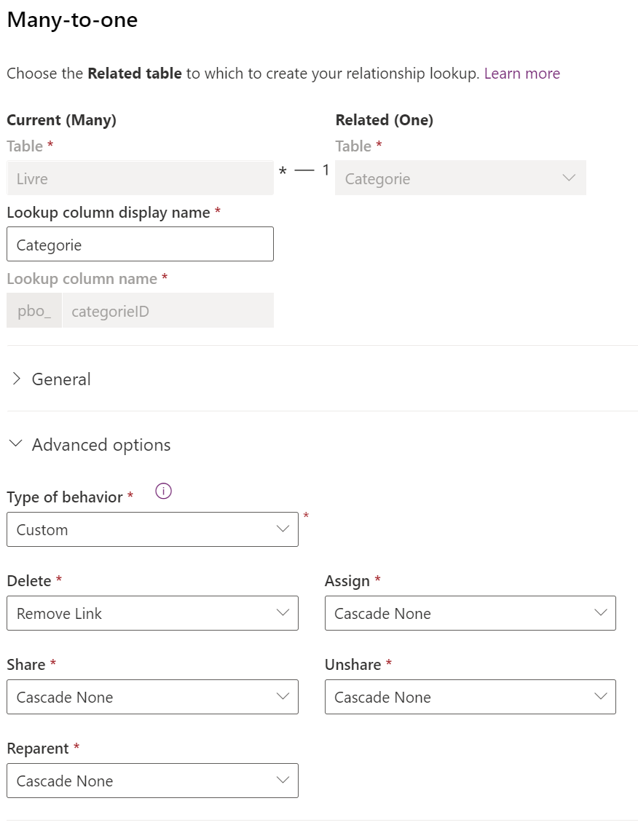
relations tables Dataverse et concepts pratiques
Table Dataverse
« Recette de cuisine »
Table Dataverse
« Ingrédients »
1
N
Définit le type de relation :
- Parental, référentiel etc.
Contient la colonne
« ID recette de cuisine »,
de type Recherche (lookup)
Cas pratiques de création automatique de privilèges
Tables de type « activité » → les participants « utilisateur » reçoivent des privilèges (ex : objet RDV)
Règles de « cascading » → propage des actions de la table Recette vers la table Ingrédient
Actions à définir dans les paramètres de la table : suppression, changement de propriétaire, partage « explicite » (y compris équipe d’accès)
Action « reparent »
Ne fonctionne que pour les relations de type « Parental »
Propage des privilèges implicites : lors de la création de l’ingrédient, ou lors de la modification de la recette parent

Slide 24
Les rôles de sécurité
Comment ça marche ?

Slide 25
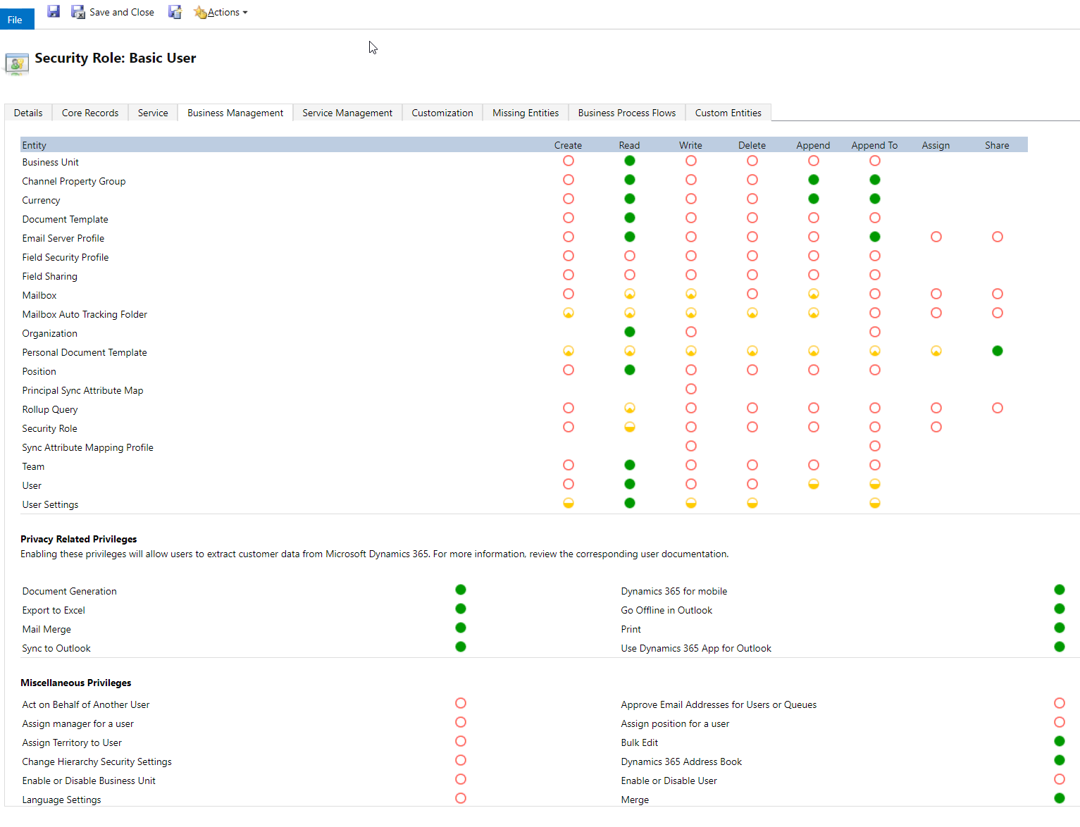
Définir un Rôle de sécurité
Tables Dataverse
Privilèges par Table
Fonctionnalités Dataverse

Slide 26
Privilèges dans un rôle de sécurité
Privilège | Description
Créer | Pour créer une nouvelle ligne dans la Table
Lire | Pour voir les données contenues dans la Table
Modifier | Pour modifier les données contenues dans la Table
Supprimer | Pour supprimer les données contenues dans la Table
Ajouter | Pour autoriser ou pas la saisie d’une ligne liée par une relation entre 2 tables : « Ajouter » pour autoriser la table en cours « Ajouter à » pour autoriser une table cible
Ajouter à
Partager | Pour partager explicitement ses propres privilèges sur une table à un autre utilisateur / équipe
Assigner | Pour modifier le propriétaire d’une ligne de la Table

Slide 27

Vision globale
Organisation
Peut appartenir à une
ou plusieurs équipes
Rôle A
Ventes
Support
Nord
Sud
SAV
Lié à 1 Division
Utilisateur
Rôle B
Table Dataverse
Dataverse
Nom | … | Propriétaire | Division propriétaire
Sucre |  | Utilisateur 1 | Nord
Oeufs |  | Utilisateur 2 | Sud
Résultat = privilèges sur les tables

Slide 28
Divisions modernisées
Une petite nouveauté

Slide 29
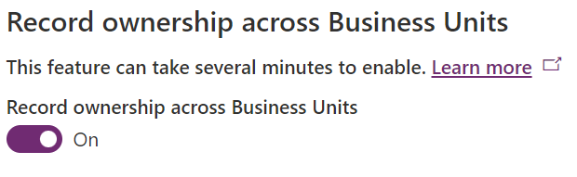
Divisions modernisées
Ou gestion « moderne » des divisions
Pourquoi ?
Comment ?
Organisation
Ventes
Support
→ Structure en matriciel
(plutôt que hiérarchique)
Nord
Sud
SAV
Comment donner des privilèges dans Support à un utilisateur de Ventes ?
Organisation
En affectant à l’utilisateur un rôle de sécurité lié à la division Support!
(rappel : lors de la création d’un rôle, celui-ci est propagé à toutes les divisions enfant)
Ventes
Rôle Vendeur
Support
Rôle Support
Rôle Ventes Lecture
Nord
Rôle Vendeur
Sud
Rôle Vendeur
SAV
Rôle Support
Rôle Ventes Lecture
Table Dataverse
Nom | … | Propriétaire | Division propriétaire
Sucre |  | Utilisateur 1 | Nord
Oeufs |  | Utilisateur 2 | Sud
À activer dans le centre d’admin :

Slide 30
Vision globale
Lié à 1 Division
Organisation
Peut appartenir à une
ou plusieurs équipes
Rôle A
Ventes
Support
Nord
Sud
SAV
Lié à 1 Division
Utilisateur
Rôle B
Lié à 1 Division
Table Dataverse
Dataverse
Nom | … | Propriétaire | Division propriétaire
Sucre |  | Utilisateur 1 | Nord
Oeufs |  | Utilisateur 2 | Sud
Résultat = privilèges sur les tables

Slide 31
Outils et astuces

Slide 32
Comment commencer
Bien connaitre le modèle de données (ou le coconstruire avec les métiers)
Enumérer toutes les persona des parties prenantes
Connaitre les règles globales & les exceptions
Tester, tester, tester… en mettant en situation les persona
Le modèle de visibilité n’est pas forcément calé sur le modèle organisationnel de l’entreprise

Slide 33
Tips
Commencer simple
Privilégier la création de table avec un visibilité User
Isoler les rôles de sécurité dans une Solution spécifique
L’utilisation de « Modern BU Management » nécessite une réflexion supplémentaire
Bien connaitre les principes des différents composants du modèle de sécurité du Dataverse
Faire attention au impacte de la hiérarchie et des équipes
Penser grand

Slide 34
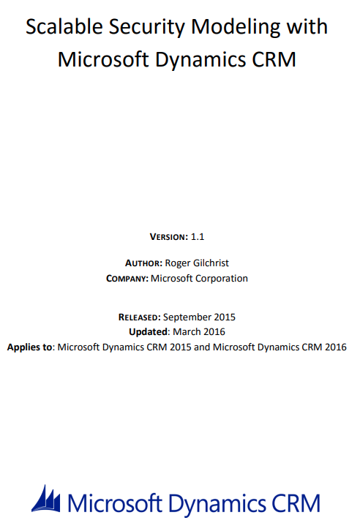
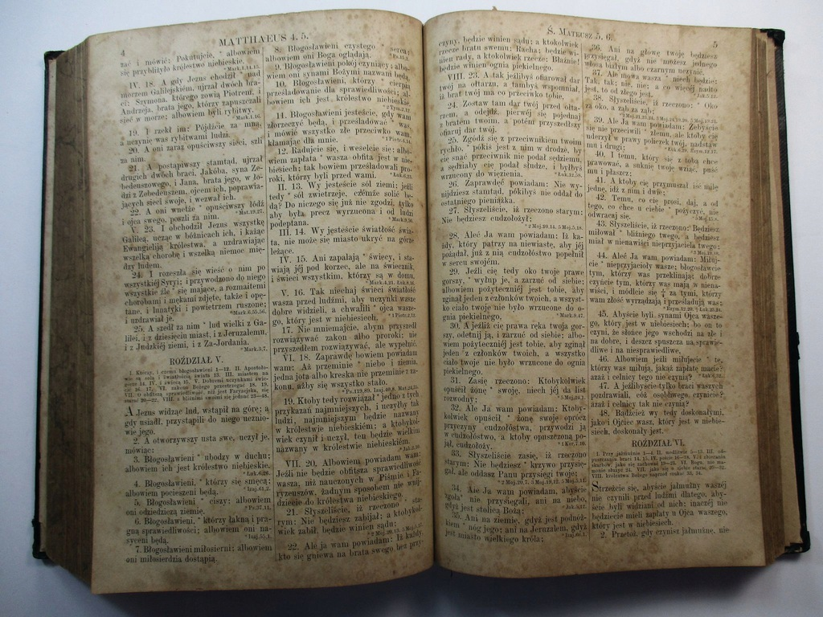
La bible du modèle de sécurité Dataverse
https://aka.ms/DvsSecurity
Notes:
https://learn.microsoft.com/power-platform/admin/wp-securityhttps://learn.microsoft.com/power-platform/admin/wp-security

Slide 35
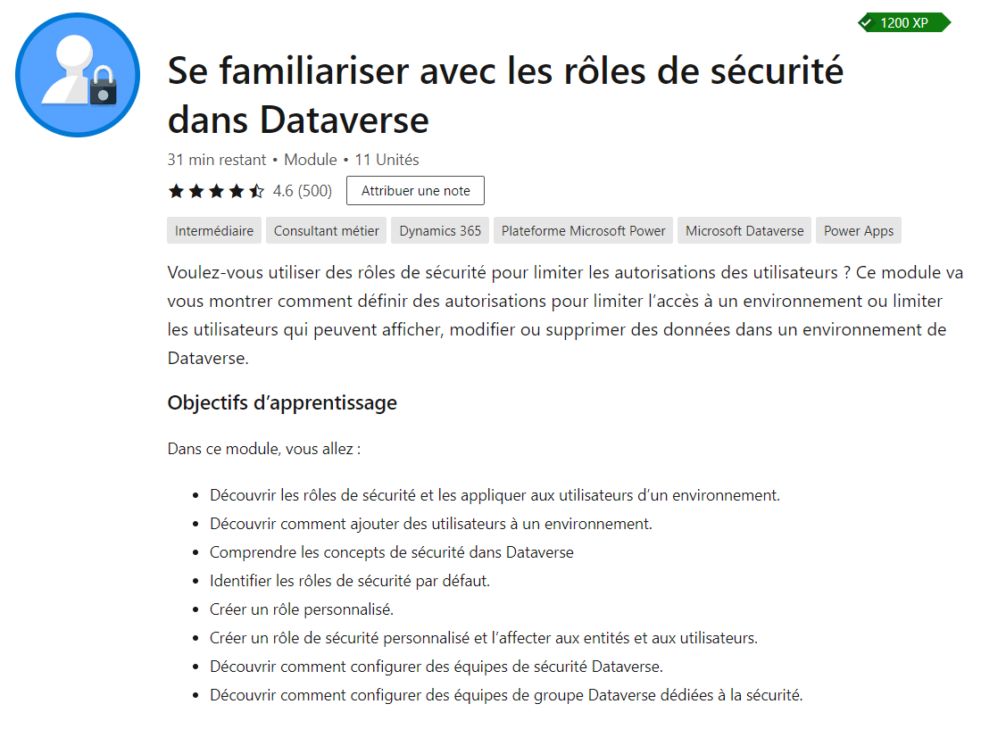
Se former sur le modèle de sécurité du Dataverse
https://docs.microsoft.com/learn/modules/get-started-security-roles
https://youtu.be/8UWSj-vvxzU
https://www.microsoft.com/videoplayer/embed/RWOdR4

Slide 36
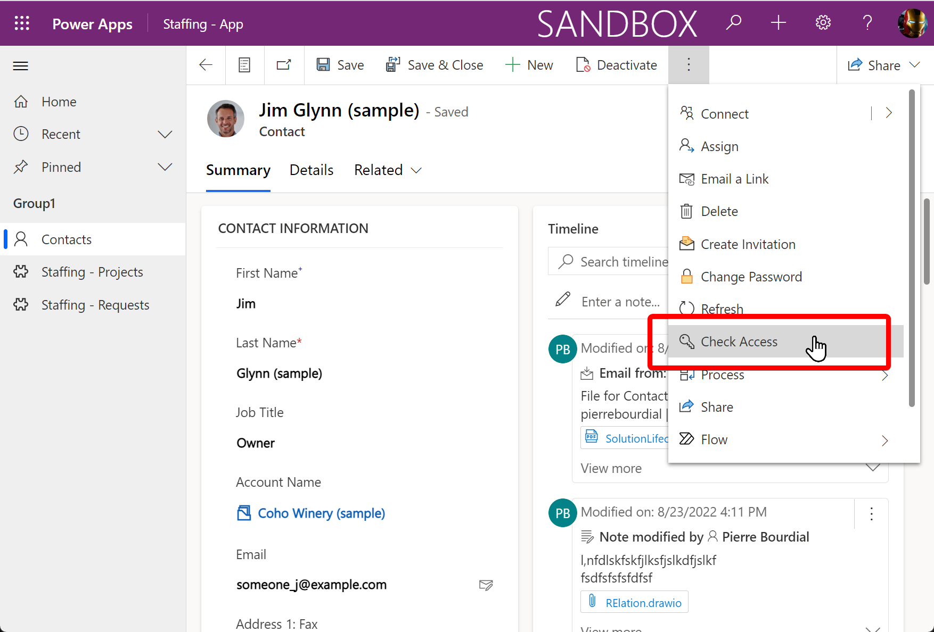
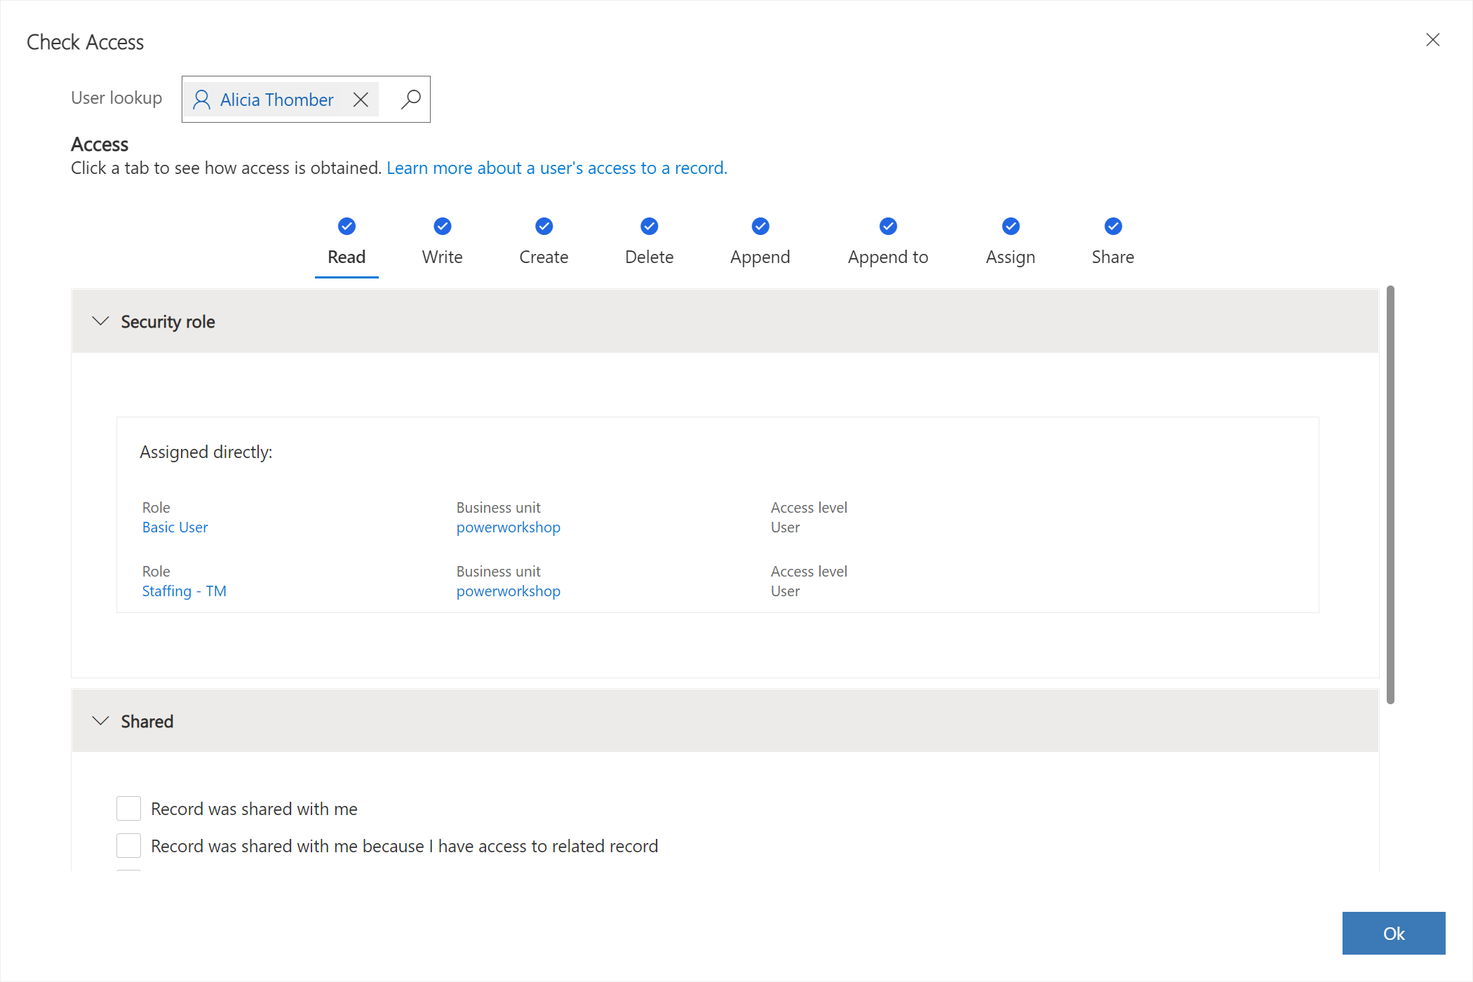
Check Access

Slide 37

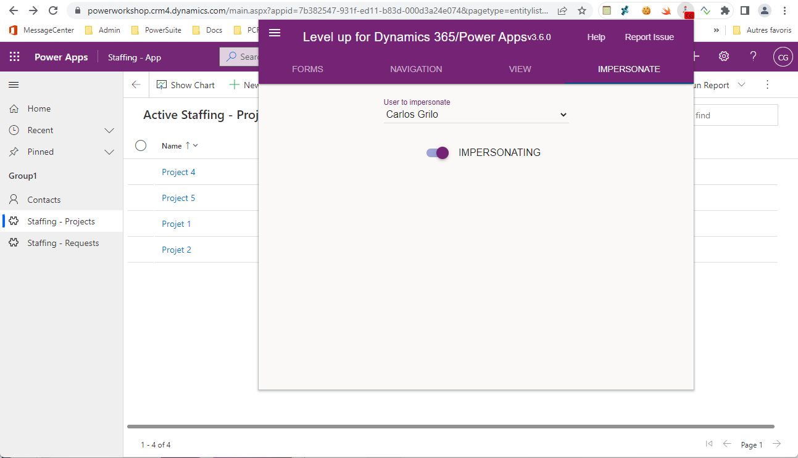
Level up for Dynamics 365/Power Apps
https://github.com/rajyraman/Levelup-for-Dynamics-CRM
→ Utiliser l’impersonation

Slide 38

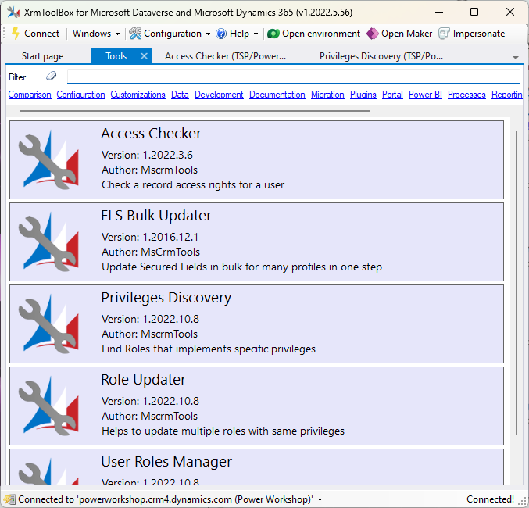
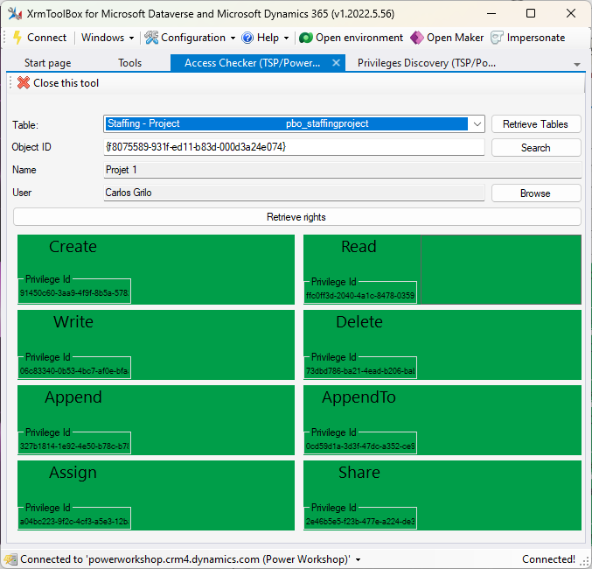
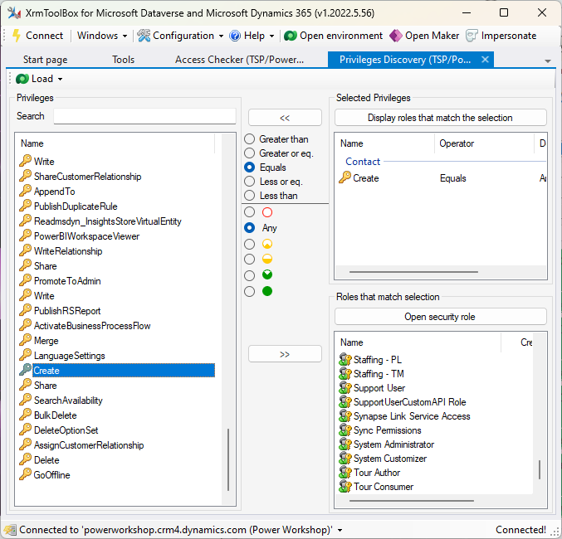
XrmToolBox (https://www.xrmtoolbox.com)

Slide 39
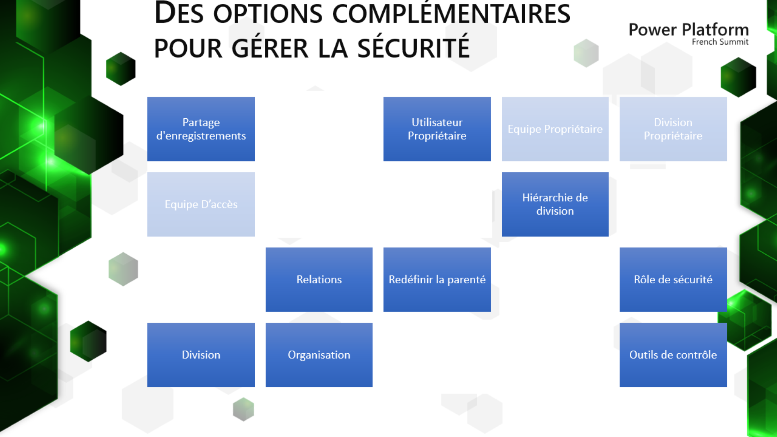

Slide 40
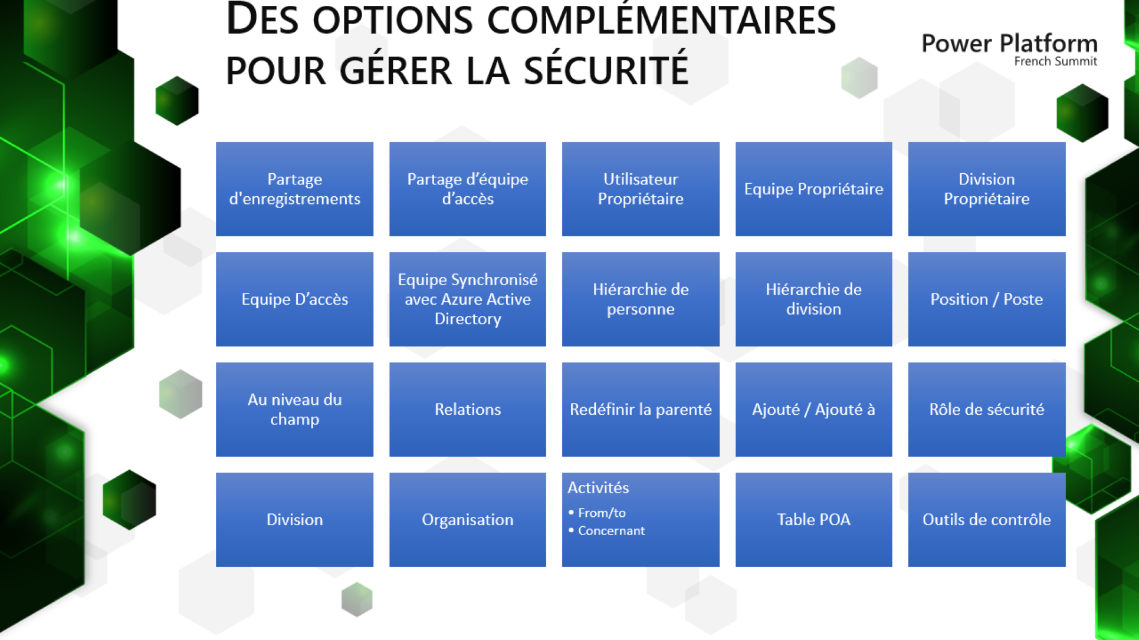

Slide 41

Merci pour votre attention. Donnez-nous votre avis !

